Slide 1

直线的倾斜角和斜率

Slide 2

1.直线的倾斜角
y
l
.
Q
o
P
x

Slide 3


1.直线的倾斜角
定义：在平面直角坐标系中，对于一条与x轴相交的直线，如果把x轴绕着交点按逆时针方向旋转到与直线重合时所转的最小正角记为 ，那么 就叫做直线的倾斜角。
y
y
y
y
p
p
p
p
o
x
o
x
o
x
o
x
规定：当直线和x轴平行或重合时，它的倾斜角为0°

Slide 4

练习：下列图中标出的直线的倾斜角对不对？如果不对，违背了定义中的哪一条？
y
y
y
y
o
x
o
x
o
x
x
o
（1）
（2）
（3）
（4）

Slide 5
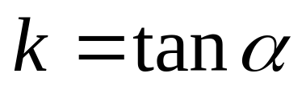
2.直线的斜率
升高量
坡度=
升高
前进量
前进
定义：倾斜角不是90°的直线，它的倾斜角的正切叫做这条直线的斜率。斜率通常用k表示，即：

Slide 6


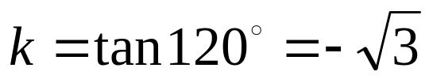
描述直线倾斜程度的量——直线的斜率
2.直线的斜率
定义：倾斜角不是90°的直线，它的倾斜角的正切叫做这条直线的斜率。斜率通常用k表示，即：
倾斜角是90 °的直线没有斜率。

Slide 7

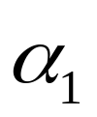



应用：
例1：如图，直线 的倾斜角 =30⁰，直线l₂⊥l₁，求l₁，l₂ 的斜率。
y
x
O

Slide 8

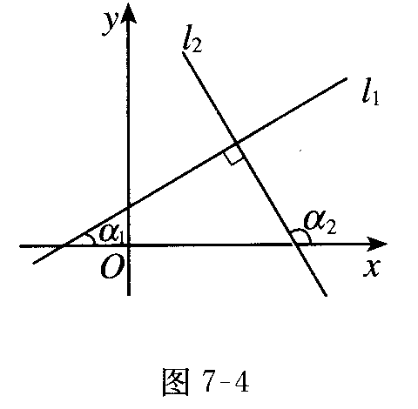
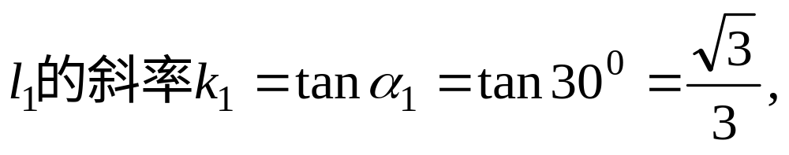
解：

Slide 9
例2：直线 l_{1、} l_{２、} l_{３}的斜率分别是k_{1、} k_{２、} k_{３，}试比较斜率的大小
l_{２}
l₁
l_{３}

Slide 10
y
y
y
y
p
p
p
p
o
x
o
x
o
x
o
x
0°＜ ＜ 90°
= 90°
90°＜ ＜180°
= 0°
k >0
k不存在
k<0
k=0

Slide 11
3、斜率公式
已知直线上两点：P₁（x₁，y₁），P₂（x₂，y₂），
如何求斜率k？
y
y
P₁（x₁，y₁）
P₂（x₂，y₂）
P₁（x₁，y₁）
P₂（x₂，y₂）
Q （x₂，y₁）
P₁（x₁，y₁）
P₂（x₂，y₂）
P₂（x₂，y₂）
P₁（x₁，y₁）
α
α
Q （x₂，y₁）
O
x
O
x

Slide 12
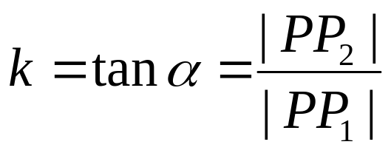




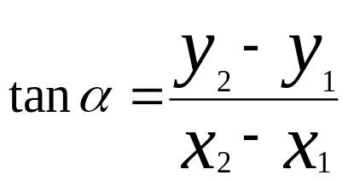






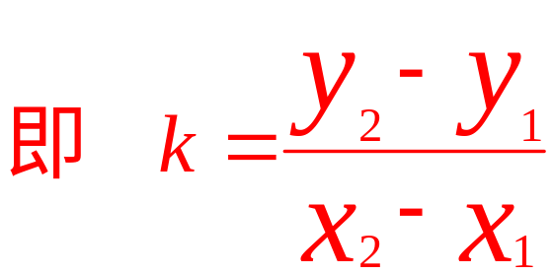
如何用两点的坐标表示直线的斜率
直线的斜率计算公式：

Slide 13
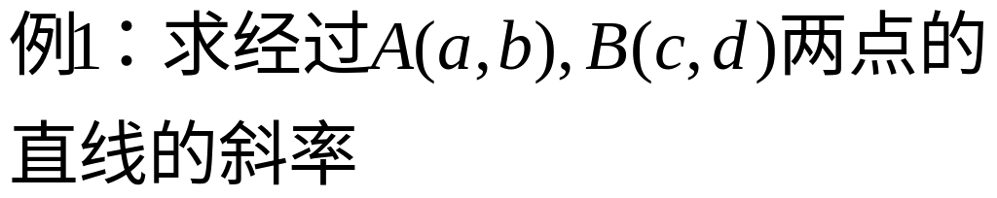
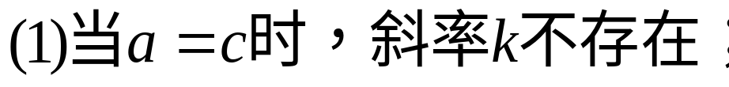
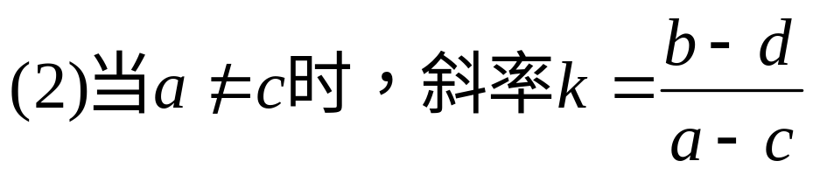
解：

Slide 14
例2：求过A（-2，0），B（-5，3）两点的
直线的斜率和倾斜角
变式1： A（-5，0），B（-5，3）
变式2： A（-2，1），B（-5，3）

Slide 15

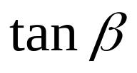

例3：判断正误：
①直线的倾斜角为α，则直线的斜率为 （ ）
②直线的斜率为 ，则它的倾斜角为 （ ）
③因为所有直线都有倾斜角，所以所有直线都有
斜率。 （ ）
④因为平行于y轴的直线的斜率不存在，所以平
行于y轴的直线的倾斜角不存在 （ ）
⑤直线的倾斜角越大,则直线的斜率越大 ( )

Slide 16


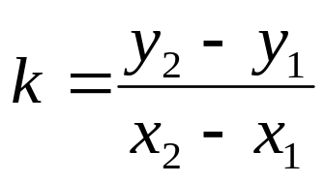


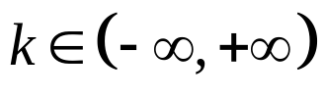
小结：
 | 直线的倾斜角 | 斜率 | 斜率公式
定义
范围
三要素

Slide 17

补充：１已知直线l的倾斜角为α, sinα =
求此直线的斜率
2 已知Ａ(a,2), B(3,-1),当ＡＢ倾斜角为钝角时，求a的范围

